Slide 1
FEAE
FÓRUM EUROPEO
DE ADMINISTRADORES/AS
DE LA EDUCACION

Slide 2
¿Qué es el FEAE?
QUE PROMUEVE
ES UNA RED DE PROFESIONALES
LA CREACIÓN DE CONOCIMIENTO
EL TRABAJO COLABORATIVO
LA INNOVACIÓN Y EL CAMBIO

Slide 3
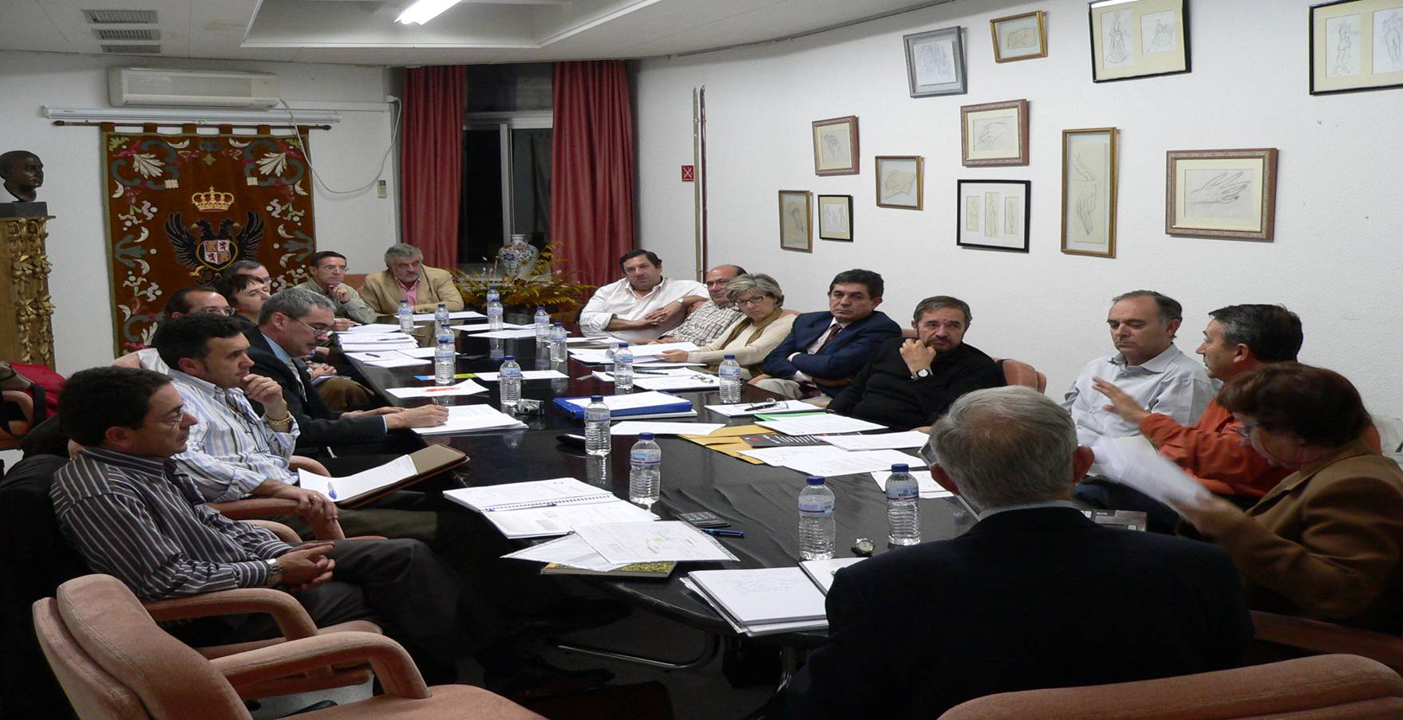
12 FOROS TERRITORIALES EN OTRAS TANTAS CCAA, FORMAN LA FEDERACION ESTATAL, MIEMBRO
JUNTO A OTROS 19 PAISES, DEL
EUROPEAN FORUM ON EDUCATIONAL ADMINISTRATION

Slide 4
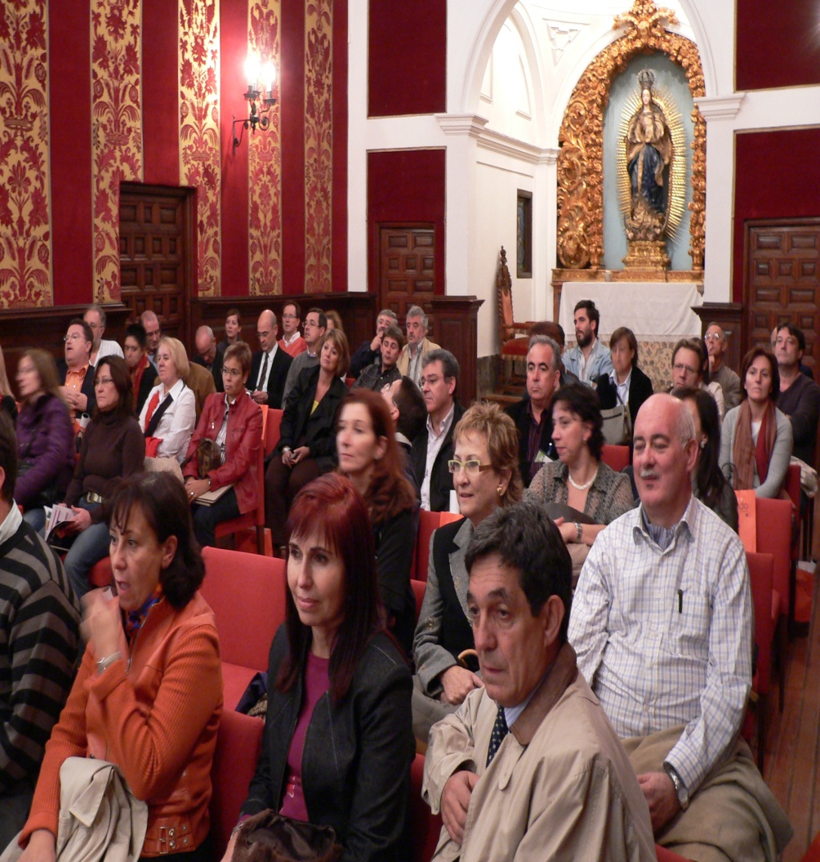
¿Qué pretende?
Promover la reflexión y creación de significados compartidos sobre la educación del siglo XXI
Establecer intercambios bilaterales y multilaterales a nivel autonómico, estatal y europeo.
Crear relaciones y lazos personales entre sus miembros
Compartir e incrementar conocimientos profesionales
Compartir la esperanza de que otra educación es posible concitando las voluntades necesarias

Slide 5
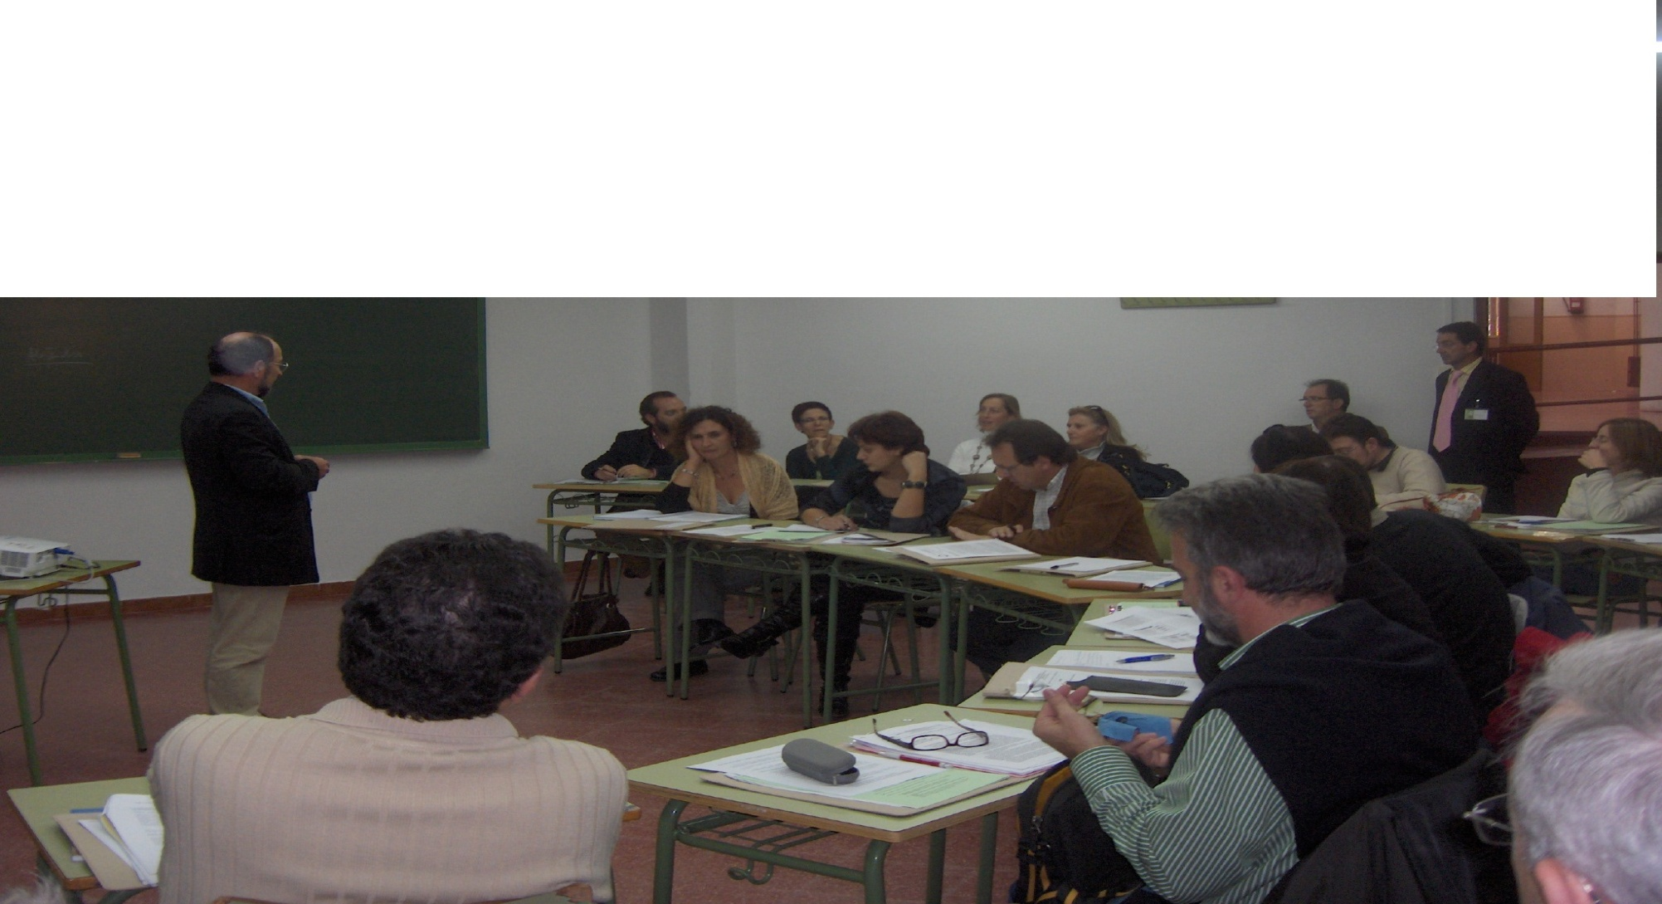
Se fomenta y promueve:
El debate
La reflexión
Las aportaciones críticas y creativas
El apoyo mutuo y la solidaridad

Slide 6
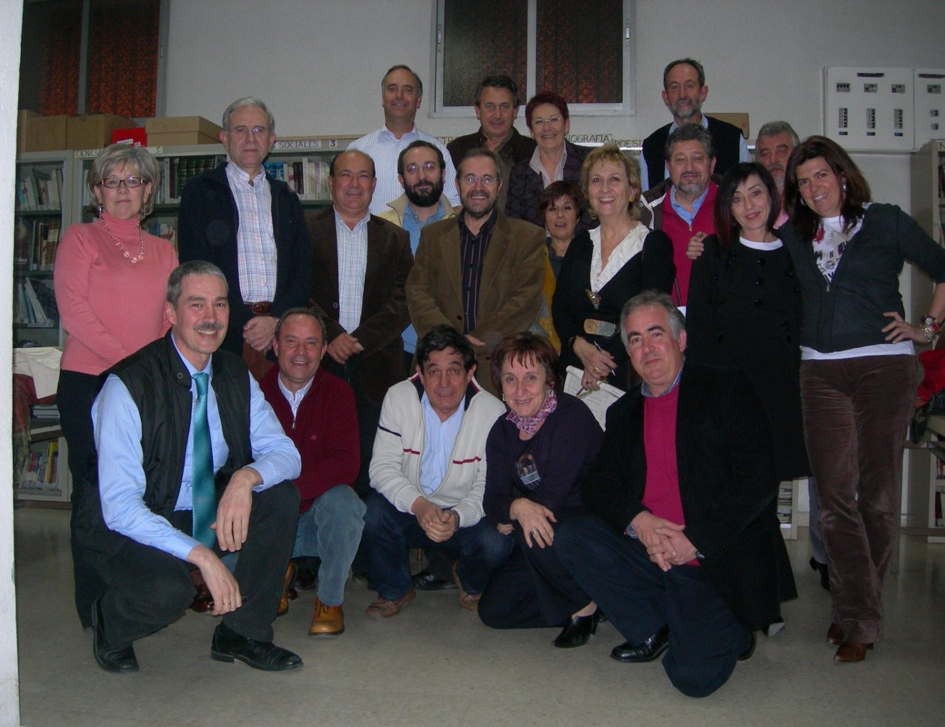
¿Quiénes lo componen?
Personas con responsabilidades educativas:
E. directivos
Inspección educativa.
Servicios de apoyo,
Técnicos municipales de educación
Profesorado de todos los niveles,desde infantil a la universidad.

Slide 7
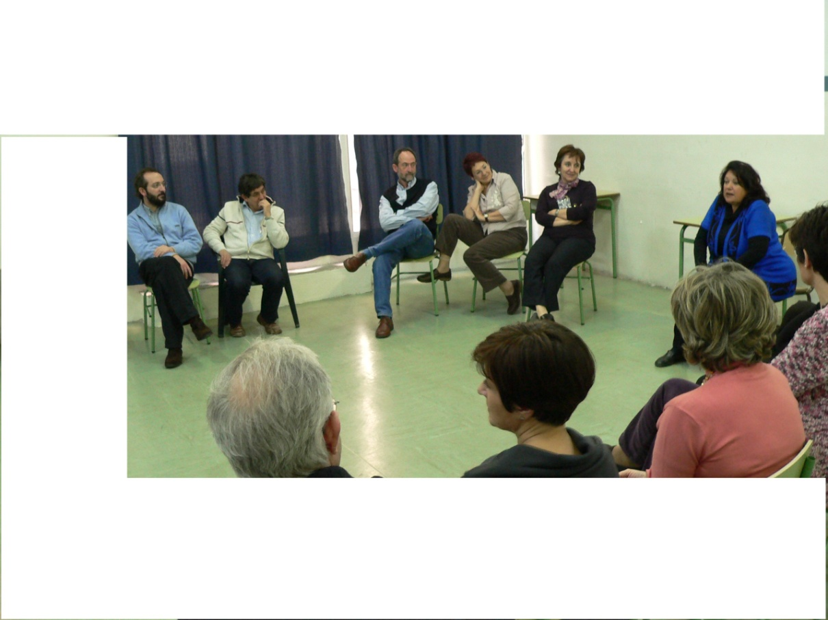
Se fomentan el trabajo colaborativo, y los siguientes principios
ORGANIZACIÓN.
COLABORACIÓN
HORIZONTALIDAD
HETEROGENEIDAD
FLEXIBILIDAD
FLUIDEZ
SINERGIA
TRANSFERENCIA
CONSENSO
IMPLICACIÓN
PERSEVERANCIA

Slide 8

Los nuevos retos educativos demandan una reflexión en profundidad sobre las finalidades de la educación y de las políticas educativas idóneas para garantizarlas
Para alcanzar un consenso amplio son imprescindibles distintas visiones, sensibilidades y perspectivas.

Slide 9



Revista OGE
Organización y Gestión Educativa
Notes:
9

Slide 10

Objetivos
Ofrecer estrategias, técnicas e instrumentos prácticos de organización y gestión de centros educativos, buscando siempre la mejora de la calidad de los mismos.
Facilitar el intercambio de experiencias, información e investigación sobre la administración y dirección de centros educativos.
Aportar puntos de vista sobre la gestión, dirección y organización de centros docentes no españoles, mediante la colaboración de expertos extranjeros.
Exponer propuestas innovadoras y experiencias llevadas a cabo en centros de las diferentes comunidades autónomas.
10
Notes:
10

Slide 11

Estructura
Editorial
Monografía - Artículos
Actualidad
Opinión
Entrevista
Práctica de Referencia
Investigación
Información
La suscripción anual incluye:
6 números
Acceso a la versión on line
11
Notes:
11

Slide 12

TEMAS MONOGRÁFICOS
2014
La LOMCE
El Programa europeo Erasmus Plus
Las redes sociales en la educación
Dirección y liderazgo en los centros educativos
Las evaluaciones externas
Participación e igualdad de oportunidades en la escuela pública
La internacionalización de la educación

Slide 13

Para avanzar, se necesita
Abrir el espacio del FEAE a todos los agentes educativos, transcendiendo la educación formal y incorporando a técnicos y responsables de todas las instituciones.

Slide 14
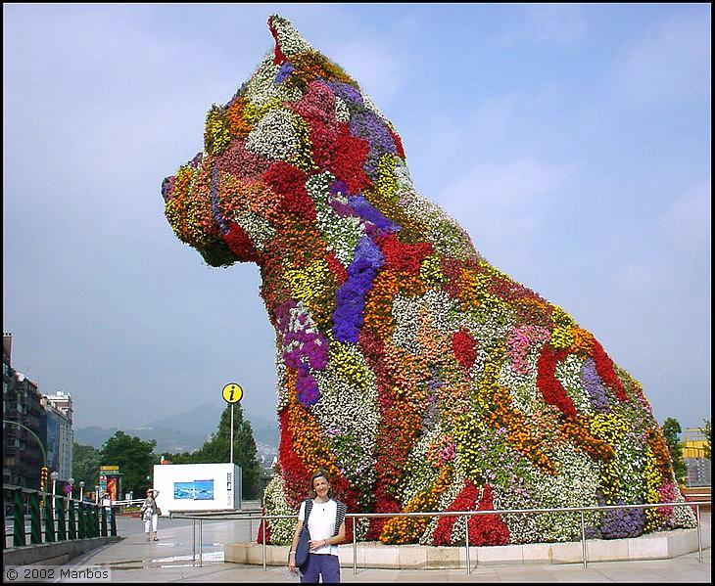
“Nunca dudes que un grupo pequeño de ciudadanos reflexivos y comprometidos pueden cambiar el mundo” Margaret Mead

Slide 15


www.feae.es
FORUM EUROPEO DE ADMINISTRADORES DE LA EDUCACIÓN
COLABORA EN LA CONSTRUCCIÓN DE ESTA RED DE PRESENTE Y DE FUTURO QUE ES EL FEAE

